Slide 1
Vitana uhlíková stopa a její praktické využití
31.května 2017
Martina Frolíková
Marcela Vojtilová

Slide 2




Historie
1950 Založena značka Vitana
1992 Vitana koupena Rieber & Son
1997 Emarko a Bask koupeny Rieber & Son
2000 Uzavření závodu v Prostějově
2005 Uzavření závodu v Kralupech nad Vltavou
2008 Uzavření závodu v Trnavě
2013 Vitana koupena Orklou

Slide 3
Výrobní závody
Koření
Polévky, bujony,
marinády
Rýže/luštěniny

Slide 4
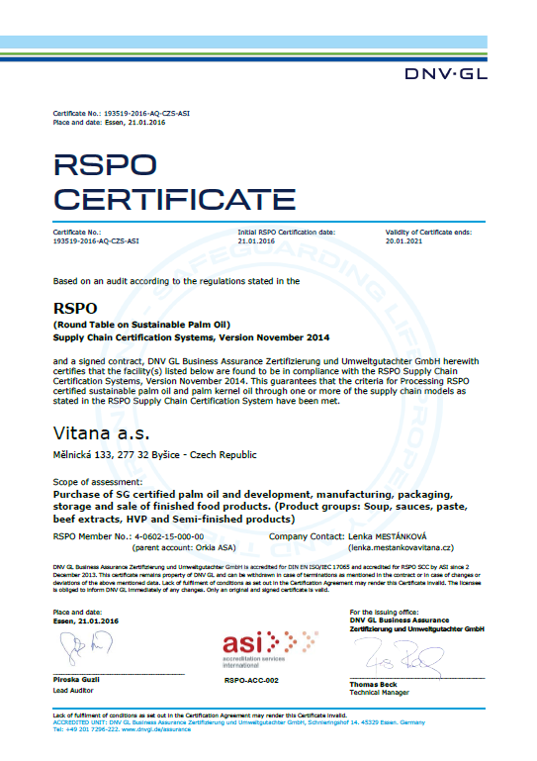
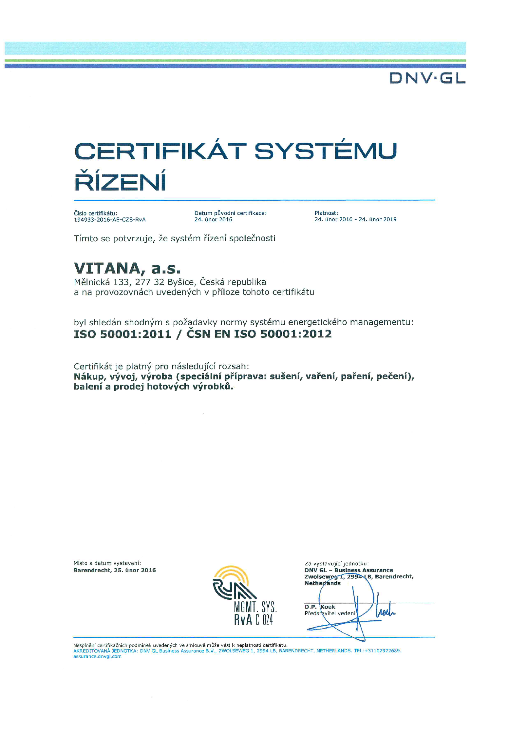
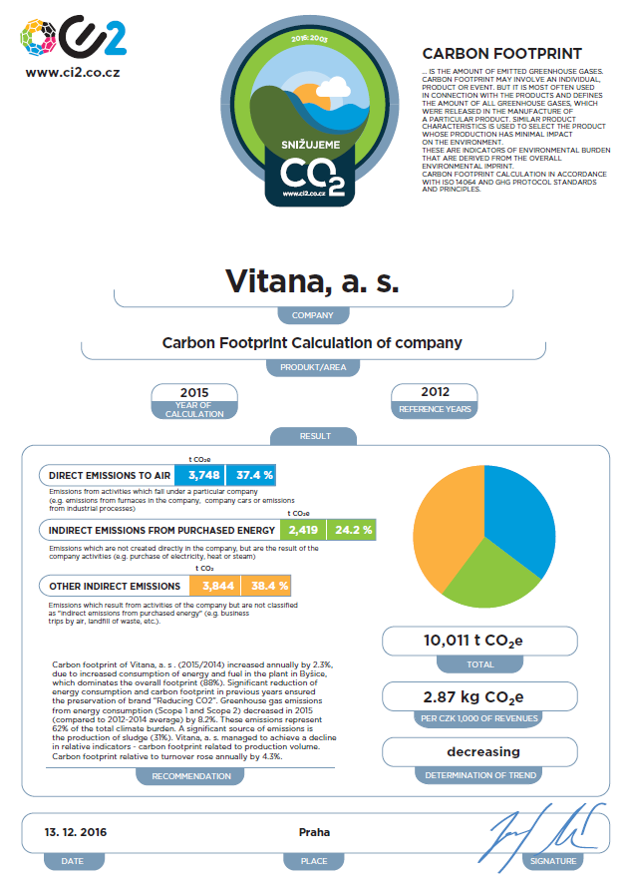
Certifikace v oblasti ekologie/energie

Slide 5


Podpora managementu
management společnosti a zároveň společnost Orkla mají snižování energií a také celkový dopad na životní prostředí jako jednu z důležitých priorit
probíhá kontinuální měsíční sledování dosažených hodnot pomocí KPI (klíčových indikátorů procesů), měsíční přezkoumání managementu pomocí tzv. score card (přehled posuzovaných parametrů a jejich vyhodnocení s cílem)
v letoším roce společnost investuje 15 milionů Kč v oblasti zlepšení dopadů na životní prostředí (investice do ČOV v Byšicích)

Slide 6
Podpora zaměstnanců
všichni zaměstnanci jsou zapojeni do programu „iniciativa“
ročně registrujeme více než 300 zlepšení v různých oblastech
vybíráme nejlepší nápady a zaměstnance odměňujeme (odměnou jsou různé programy zaměřené na oblast prevence jejich zdraví)
každoročně pořádáme interaktivní školení pro zaměstnance v oblasti životního prostředí (nejen)

Slide 7

Uhlíková stopa a kontinuální program na úspory energií
program na snižování používaných energií od roku 2010 – sledování spotřeby vody, plynu a elektřiny na denní bázi
spolupráce s fy. Nordconsult (Skandinávie) pokrývající provozovnu Byšice se zaměřením na tepelné izolace, el.energii – svícení a další
od roku 2012 pokles emisí skleníkových plynů o 8,5 %

Slide 8
VITANA
příklady z jednotlivých provozoven

Slide 9
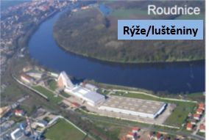
Roudnice nad Labem
Snížení spotřeby energií – maximální optimalizace výrobních procesů – plánování výroby
Zaměření na nákup zařízení v nízkoenergetických třídách – v expedici instalován úsporný kondenzační kotel
Výměna řídícího systému vytápění
Plán pro rok 2017:
  výměna plynového kotle na pufování

Slide 10
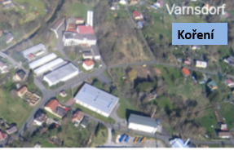
Varnsdorf
Snížení spotřeby energií – využití tzv. zbytkového tepla z kompresoru pro rekuperaci a následné vytápění
Zateplení střechy výrobní budovy
Výměna veškerých oken – zabránění únikům tepelné energie
Plán pro rok 2017:
  dokončení výměny oken
  provoz plynových kotlů pro vytápění provozu na snížený výkon
  optimalizace plánování výroby

Slide 11
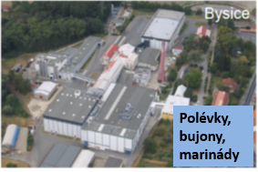
Byšice
Snížení spotřeby el. energie díky optimalizaci procesů (např. vysokotlaká hydrolýza)
Izolace tepelných vedení - zabránění úniku a nevyužití „tepla“ – výměníková stanice, parní rozvody
Snížení spotřeby vody o 6% optimalizací úklidů, CIP
Vlastní osmotická výroba pitné vody pro provoz
Ekonomizér pro ohřev teplé vody pro provoz
Přechod vysokozdvižných vozíků z nafty na CNG, vlastní plnící stanice, pool car na CNG
Plán pro rok 2017:
  Řízení VZT v souladu s provozem linek

Slide 12
Děkuji za pozornost.

